Slide 1
Preanalys-Provtagning
Information från Klinisk kemi, Laboratoriemedicin Västmanland Version 2023-11-15

Slide 2
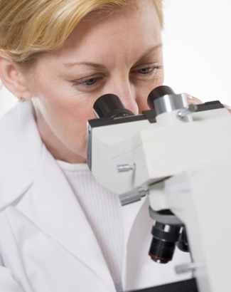
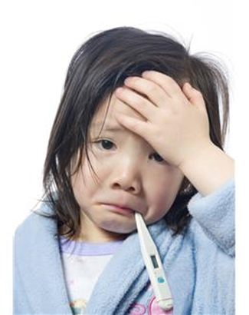
Provsvar från Laboratorierna
Vägledning till diagnos och behandling
av enskilda patienter!

Slide 3
Preanalys

Slide 4
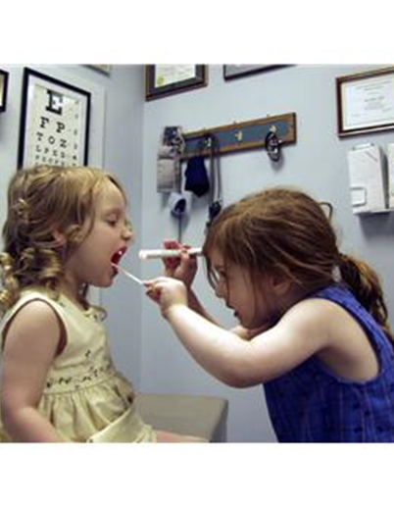
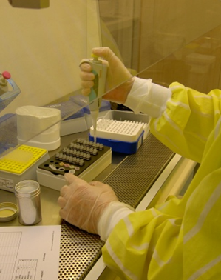
Preanalys = före analys
”Börjar när det beslutats att ett prov ska tas och slutar när analysen av provet ska påbörjas”

Slide 5
Preanalytiska faktorer
Innebär
förberedelse inför provtagning
provtagning
hantering och förvaring av prov
transport av prov

Slide 6
Exempel på preanalytiska fel = SYNERGI
Ofullständig remiss
Remiss/E-remiss saknas eller ej skickad
Prov saknas
Feltaget prov (Hemolys eller koagel i rör)
Fel mängd i röret
Fel patientidentitet
För gammalt prov
Omärkt/felmärkt prov

Slide 7
Perifer provtagning

Slide 8
Förberedelser för provtagare
Är patienten förberedd
vilat 15 minuter?
fastande?
är något prov dygnsberoende?
Rätt provtagningsmaterial
utgångsdatum på provtagningsmaterial?
Rätt ifylld remiss i Cosmic

Slide 9
Rekommenderad rörföljd vid venprovtagning
”Rörföljd vid venprovtagning” dokument nr. 37234 i Ledningssystemet. Vid utskrift kontrollera rätt version.
Utskrift kan även göras från Laboratoriemedicins externa webbsida under Patientnäraverksamhet.
För ytterligare information om rören se varuförsörjningens webbsida
”Sök efter artiklar”

Slide 10
Handskar skyddar vid stickskada
46% minskad risk för smitta från kanyl
86 % minskad risk för smitta från suturnål
Blod på kanylens utsida stryks av mekaniskt på handsken
Se kunskapsunderlag från Socialstyrelsen: Att förebygga vårdrelaterade infektioner.

Slide 11
Periferprovtagning
Inför provtagning bör patienten vila 15 min.
Använd alltid handskar vid provtagning och hantering av blod.
Värmedyna kan användas.
Kontrollera att allt provtagningsmateriel som behövs finns är framtaget och lättillgängligt.
Kontrollera utgångsdatum på provtagningsmaterial innan provtagning. Om datumet har gått ut ska provtagningsmaterialet inte användas.
Kontrollera om provtagningen skall följa speciella föreskrifter, se ”Provtagningsföreskrifter” på Laboratoriemedicins webbsida. Där finns också länk till provtagningsföreskrifter för prover som skickas till externt labb för analys.

Slide 12
Periferprovtagning
Ställ provtagningsrören i rekommenderad ordningsföljd.
Kontrollera att patienten fått och följt givna föreskrifter.
Varje provtagningsrör skall före provtagningen etiketteras på sådant sätt att märkningen inte kan ramla av eller förstöras.
Provtagningsdatum, tid och provtagarens signatur skall alltid anges på remissen.
Remiss för blodgruppering och BAS-test skall alltid förses med namnteckning.

Slide 13
Periferprovtagning - identitetskontroll
Kontrollera patientens ID genom att patienten ska visa legitimation. Dokument rörande rutiner för detta finns i Ledningssystemet ”Patientidentifikation” (4465).
Som legitimation räknas Körkort, Pass, Identitetskort(skatteverket), LMA-kort(Migrationsverket) Nationellt ID-kort(polisen)
Anhörig/vårdande personal får hjälpa till med identifiering, men de bör då visa legitimation
Om patienten är inneliggande på sjukhus kan identitetskontroll ske med hjälp av patientburet ”ID-armband”.
Patientens identitet skall överensstämma med remisser och provtagningsrör.

Slide 14
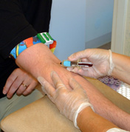
Venprovtagning
Följ förberedelser enligt ”Periferprovtagning”.
Placera patientens arm så att underarm och armbåge vilar stadigt. Välj ut en lämplig ven i armveck, på underarm eller handrygg, så att ev. intilliggande artär ej riskerar att punkteras.
Desinficera händerna innan handskar tas på och efter sedan de har tagits av.
Tag på handskar.
Desinficera huden vid punktionsstället och låt den lufttorka ca 30 s. OBS! Huden får ej desinficeras med sprit vid provtagning av S-Alkoholer (Etanol, Metanol), använd flytande tvål och vatten i stället.
Använd så lite stas som möjligt och släpp stasen varsamt när blodet börjar rinna.
Muskelarbete och knuten hand bör undvikas.
Rör med tillsats skall fyllas tills all vakuumeffekt tar slut.
Tag ett slaskrör om du använder vingkanyl. Använd samma sorts rör som första provtagningsröret som ska användas.

Slide 15
Venprovtagning
Om det inte kommer blod: Ändra nålsögats läge utan att orsaka obehag för patienten. Gör ev. nytt stick med ny kanyl. Avbryt provtagningen efter två-tre stickförsök och byt provtagare. Lossa stasen varsamt då blod börjar rinna in i provtagningsröret.
Vid blodspill på provrörets utsida ska röret avtorkas med alkoholbaserat ytdesinfektionsmedel efter provtagning.
Omhänderta provtagningsrören enl. föreskrift.
Rör u.t och gelrör: om inget annat anges i Provtagningsanvisningar gäller att blodprov kan förvaras i rumstemperatur om det omhändertas (centrifugeras) inom 4 h av kemiskt laboratorium eller mottagningslaboratorium.

Slide 16
Vårdhandboken

Slide 17
1 minuts muskelarbete orsakar en kaliumstegring på 10-25 %! Sahlgrenska Universitetssjukhuset

Slide 18
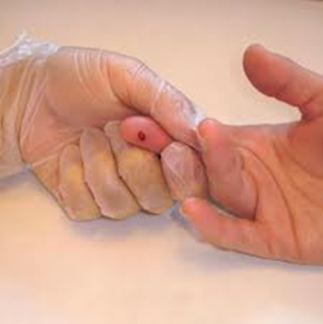
Kapillärprovtagning
OBS! Kapillärprovtagning endast i de fall det inte är lämpligt att utföra venprovtagning.
Kapillärt prov ska inte tas på patienter med mycket dålig cirkulation, perifera ödem eller chock!!
Följ förberedelser enligt ”Periferprovtagning”.
Desinficera händerna och tag på handskar.
Desinficera fingertoppen och låt den lufttorka (30 s).
Fatta med ena handens tumme och pekfinger om patientens finger och stasa lätt, precis ovanför sista fingerleden och upp mot fingerblomman. Fingertoppen skall bli rödviolett, (ej vit - då är den felaktigt stasad).
Placera lancetten vid sidan av fingerblomman. Berätta när du tänker sticka och tryck lätt.

Slide 19
Kapillärprovtagning
Släpp stasen omedelbart och låt den första bloddroppen tränga fram.
Torka bort de första dropparna.
Måste vara ett bra flöde, använd rätt lancett.
Pressa med tummen helt lätt. Släpp efter. Upprepa tills du fått fram så mycket blod du behöver.
Om det är dåligt blodflöde görs ett nytt stick istället föra att försöka pressa fram blod.
Provtagningsrör/kuvett fylls i följande ordning: P-PK, B-Hb, B-EVF, B-Glukos, EDTA-kapillärrör och Serum-kapillärrör.
Vid kapillärprovtagning av Hb tas alltid dubbla kyvetter.

Slide 20
Provtagning vid infusion
Denna text gäller även barn.
Prov bör alltid tas i en annan extremitet än den där infusionen ges. Blodprov som tas vid pågående infusion kan vara utspätt med infusionsvätskan i okontrollerad grad och därför rekommenderas att infusionen stängs av innan provtagningen sker. Detta gäller även om prov tas från extremitet där infusionen inte ges.
Följande riktlinjer bör följas:
Lipidinfusion (fettemulsion) - all blodprovstagning bör undvikas upp till minst 8 timmar efter avslutad infusion då den mjölkiga plasman stör många analyser.
Kolhydrathaltig infusionslösning (glukos, invertos med mera) - provtagning för glukosanalys undviks i minst 1 timme efter avstängd infusion.
I övrigt bör en infusion vara avstängd i minst 5 minuter innan blodprov kan tas.
Källa: Vårdhandboken
Lokal anvisning:
För intravaskulära infusioner av röntgenkontrastmedel gäller karenstid 10 h innan provtagning.

Slide 21
Hemolys

Slide 22
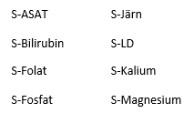
Orsaker till hemolys
Långsam provtagning, kombinerat med otillräcklig mängd i röret
Nålen ligger inte rätt i venen
Prov som tas ur perifer venkateter
Ovarsam hantering av röret. Vänd röret varsamt (använd vagga!)
Om provet snabbkyls i kylskåp
Huden måste vara torr och fri från rengöringsvätska före provtagning
Ej tillräcklig blandning av röret
Smala nålar

Slide 23
Intern provtransport inom Västmanlands sjukhus
Lådor i wellpapp, märkta med varje laboratorieenhets namn
Olika inredningar av skumgummi = provrörsställ
Ingen skyddshylsa

Slide 24
Laboratoriemedicins provtagningsanvisningar via ARBETSPLATSEN
Provtagningsanvisningar
Innehåller i huvudsak provtagningsföreskrifter för internt analyserade prover.
Analyslista
Provtagningsanvisningar för både interna och externa prover.
Inom snar framtid kommer det att finnas endast en lista och den kommer att heta Provtagningsanvisningar.

Slide 25
Laboratoriemedicins provtagningsanvisningar på Region Västmanlands externa webbsida
Sökväg
regionvastmanland.se -> För vårdgivare -> Laboratoriemedicin -> Provtagningsanvisningar

Slide 26
Vid frågor kontakta
Lena Nittler 021-17 51 99
Karin Fredriksson 021-17 35 46
Kimoni Fungula 021- 17 52 74
Kundservice Klinisk kemi 021-17 35 50
Laboratoriemedicin Västmanland
Laboratoriemedicins webbsida https://regionvastmanland.se/vardgivare/behandlingsstod/laboratoriemedicin/
tillhandahåller information om
Provtagningsanvisningar
Transfusionsmedicin
Meddelande/Nyheter
Remisser och etiketter
Allmänt om provtagning
PNV
Prislista

Slide 27
Tack för er uppmärksamhet

